Slide 1
Sistema Integrado de Gestión y Autocontrol - SIGA
Plan de Control de Calidad del Servicio – SNC.
Planes de Mejoramiento – Avances.
Indicadores Gestión y Riesgos.
Plan de Mantenimiento y Mejoramiento PAMM.
SG- SST.

Slide 2

1. PCCS - SNC
Proceso | Control | Responsable | Evidencia
GFPI | Verificar la aprobación de la oferta en el Sofia Plus conforme a soportes. | Nayarit Castro William Muñoz John Albeiro G. | Acta de aprobación- revisión de la oferta II trim. 2025.
 | Seguimiento al registro de la alternativa de etapa productiva elegida por el aprendiz, en Sofia Plus |  | Reporte de SofíaPlus (DF-54), análisis respectivo.
 | Verificar que no existan novedades en el ambiente de aprendizaje (reporte de novedades en ambiente de aprendizaje GFPI-F-021) requeridos en el diseño y desarrollo del programa de formación. |  | GFPI-F-021 diligenciados II trimestre 2025. Actas de infraestructura.
 | Verificar que el instructor programado cumpla el perfil establecido para la competencia en el diseño curricular. |  | Acta de verificación de perfiles de instructores programados del II trim. 2025. (muestra del 20%).
 | Juicios evaluativos de los resultados de aprendizaje registrados en el sistema de gestión académico-administrativa dentro de los 8 días hábiles siguientes a su evaluación. | Nayarit Castro John Albeiro G. | Acta de seguimiento a portafolio instructores y emisión de juicios en plataforma SofiaPlus. Muestra: 30% del universo de aprendices que se encuentran en estado en formación.
 | Acompañamiento y seguimiento de los aprendices que por fase o tiempo de la ficha se encuentran en etapa productiva. |  | Seguimientos realizados y evidenciados por el instructor bajo el formato planeación, seguimiento y evaluación de etapa productiva GFPI-F-023 (V.05) a los aprendices que están realizando la etapa productiva. Muestra: 100% de los seguimientos II trim.
GIC | Registro de información en el sistema unificado documental SENNOVA (SUD) 2025 o en el espacio establecido por la Dirección de Formación. | Lizeth Chatez | Acta o documento que evidencie el cargue de la información en el sistema unificado para el II trimestre 2025 o su nota respectiva en donde indiquen que aún no se cuentan con lineamientos desde la DG.
GECCL | Acta del II trim., con el análisis respectivo de las SNC identificadas, socializar los correctivos y preventivos definidos. (Abieser Arango)
Sistema Integrado de Gestión y Autocontrol

Slide 3

2. Planes Mejoramiento
ID:23928 Programación instructores e indicadores GFPI.
Hallazgo | Actividades | Entregables y fechas
ID:23928 Garantizar mayor eficiencia en la etapa de programación de instructores, seguimiento horas instructor, cumplimiento de perfiles según diseños en el proceso de FPI, de tal manera que se puedan tomar acciones oportunas ante novedades presentadas. | P Documentar el análisis de los antecedentes y fijar las estrategias a implementar para mejorar la programación y sus herramientas de seguimiento. | Acta 06 junio 2025
 | H Asegurar y documentar la conformación del equipo de apoyo y verificación a la programación de instructores (vinculados y contratistas). | Acta 06 junio 2025
 | H Socializar las herramientas de seguimiento (Visor PowerBI) en estancias de comité primario y fijar fechas de reporte de resultados. | Acta de primario 31 julio 2025
 | H Asignar ficha titulada a los instructores de planta para liderar y realizar seguimiento (estrategia). | Acta de designación y correos electrónicos de notificación 27 junio 2025
 | V Ejecutar seguimiento y verificación mensual al cargue de horas adicionales y el total de horas registradas (informe de supervisión e informe de vinculados). | Informes de verificación desde mes de junio a diciembre.
 | V Mediante verificación asegurar que desasociasen de las fichas desde el rol académico en Sofia y la desvinculación del instructor desde administración educativa. Consulta: ¿Se logro determinar el tema de las horas para los coordinadores? | Correos electrónicos De junio a diciembre 2025
 | A Rendir informes trimestrales de los resultados obtenidos en cuanto al cumplimiento de los indicadores, controles y demás asociados al proceso de GFPI (incluido reporte de programación de instructores de planta) y proponer ajuste de estrategias según resultados. | Acta de análisis de resultados del visor y estrategia. III trim.: 03 octubre IV trim.: 12 diciembre
Sistema Integrado de Gestión y Autocontrol

Slide 4

3.Indicadores de Gestión.
Proceso | Indicador | Frecuencia
DE | Porcentaje de cumplimiento en la realización de Comités Técnicos de Centro | 6 - Mes(es)
GCCON | Oportunidad y completitud en el cargue de información contractual de bienes y servicios en el aplicativo Blackbox | 1 - Mes(es)
GOR | Porcentaje de participación en acciones de sensibilización en seguridad y privacidad de la información | 4 - Mes(es)
GRF | Cumplimiento del Costo esperado por concepto de la apertura de las fichas. | 3 - Mes(es)
GRF | Cumplimiento del Costo esperado por concepto de horas instructor contratista. | 3 - Mes(es)
GRF | Gestión de Reservas Presupuestales | 3 - Mes(es)
GOR | Completitud en el ciclo de gestión | 3 - Mes(es)
 | Porcentaje de avance en el diseño e implementación de mejora en un proceso misional de la Regional | 6 - Mes(es)
 | Materialización del Riesgo | 3 - Mes(es)
 | Cantidad de Matrices de Activos de información Formalizadas | 1 - Año(s)
 | Porcentaje de incidentes de seguridad de la información atendidos oportunamente | 3 - Mes(es)
 | Porcentaje de avance en la gestión de planes de mejoramiento dentro del período evaluado | 4 - Mes(es)
 | Porcentaje de ejecución del Plan de Concientización y Sensibilización de Seguridad y Privacidad de la Información | 4 - Mes(es)
 | Porcentaje de apropiación y/o conocimiento de los asistentes a las actividades de sensibilización en temas de seguridad y privacidad de la información. | 4 - Mes(es)
Sistema Integrado de Gestión y Autocontrol

Slide 5
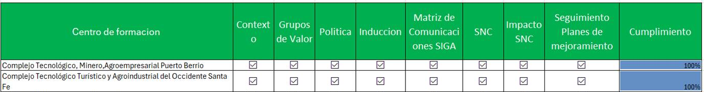

4. Actividades del PAMM 2025
  Cierre de cuatrimestre en cumplimiento del 100%.
  Actividades para junio:
  Seguimiento planes de mejoramiento (acta de FPI y acta de primario).
  Controles de Salidas No Conformes (27 junio).
  Ejecución del Plan de Concientización y Sensibilización en Seguridad y Privacidad de la Información.
  Identificación de Cambios CF: realizar análisis del tema de vehículos asignados (motos).
  Cargar oportunidades en plataforma compromiso (análisis de contexto).
  Plan de trabajo y avances en temas de Gestión Documental (I semestre 2025).
Sistema Integrado de Gestión y Autocontrol

Slide 6
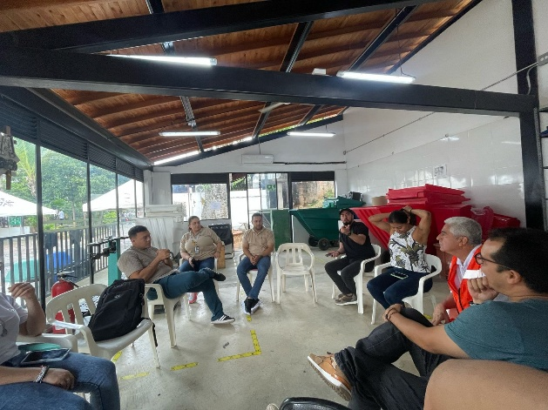
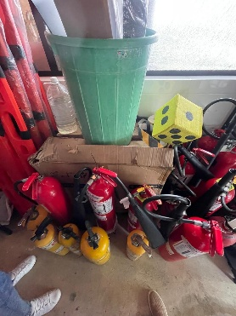
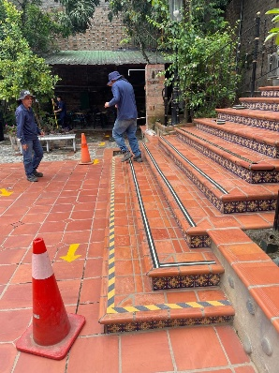

5. SG-SST
  Revisión inicial del proceso: reunión de inducción equipo regional, reunión de revisión de plan de trabajo con equipo SIGA del CF.
  Actividades ejecutadas:
Activación brigada de emergencia (acta, directorio).
Guion del simulacro (derrame de sustancias químicas).
Necesidad de EPP´S de brigada.
Solicitud Primera capacitación de generalidades.
Actualización plan de emergencias con estado REVISADO plataforma compromiso.
Sistema Integrado de Gestión y Autocontrol
Revisión, ubicación y diagnóstico de los extintores del centro formación.
Mejoras locativas con respecto a la puesta de las cintas antideslizantes.
Acompañamiento al COPASST (en espera del informe).
Acompañamiento por parte de la ARL para la actualización de la matriz de peligros.
Actualización del plan de saneamiento en la plataforma compromiso.
Inventario sustancias químicas (programa).
Se sube a la plataforma el diagnóstico de riesgo vial dirigido por dirección regional.

Slide 7
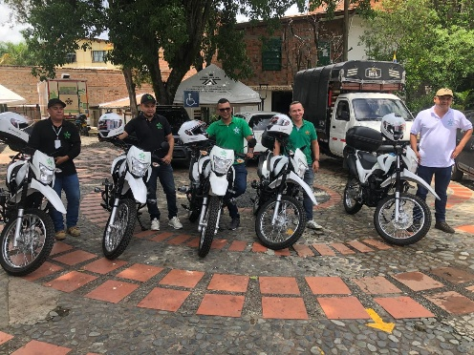
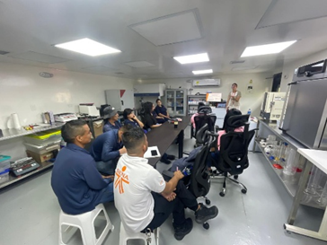
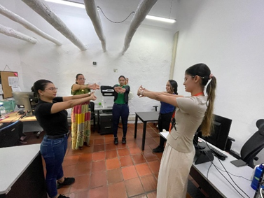
5. SG-SST
  3. Acompañamiento entre de motos (CampeSENA):
  Documentación de informe y verificación de EPP.
  Socialización de formatos de SST.
Sistema Integrado de Gestión y Autocontrol
4. Identificación y reporte de las necesidades para puestos de trabajo (ante medico laboral).
5. Acompañamiento de ARL actividades de sensibilización en centro de formación:
  Pausas Activas.
  Compendio de insumos para matriz de peligros y riesgos.
  Intervención en áreas de laboratorio y servicios generales – Programa de Riesgo Químico.
  Reporte de incidentes y accidentes de trabajo.
  Documentación de los informes respectivos en soporte a plan de trabajo y programas ambientales.

